Slide 1
Светлое Воскресение
Склярова Светлана Ивановна, учитель изобразительного искусства МОУ «Полевской лицей»

Slide 2
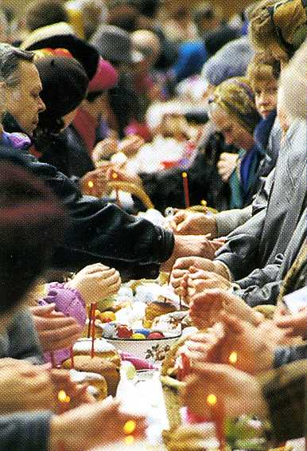
Пасха – это главный праздник в году для всех верующих христианского мира

Slide 3
Накануне Пасхи отмечается праздник -Вербное воскресенье

Slide 4
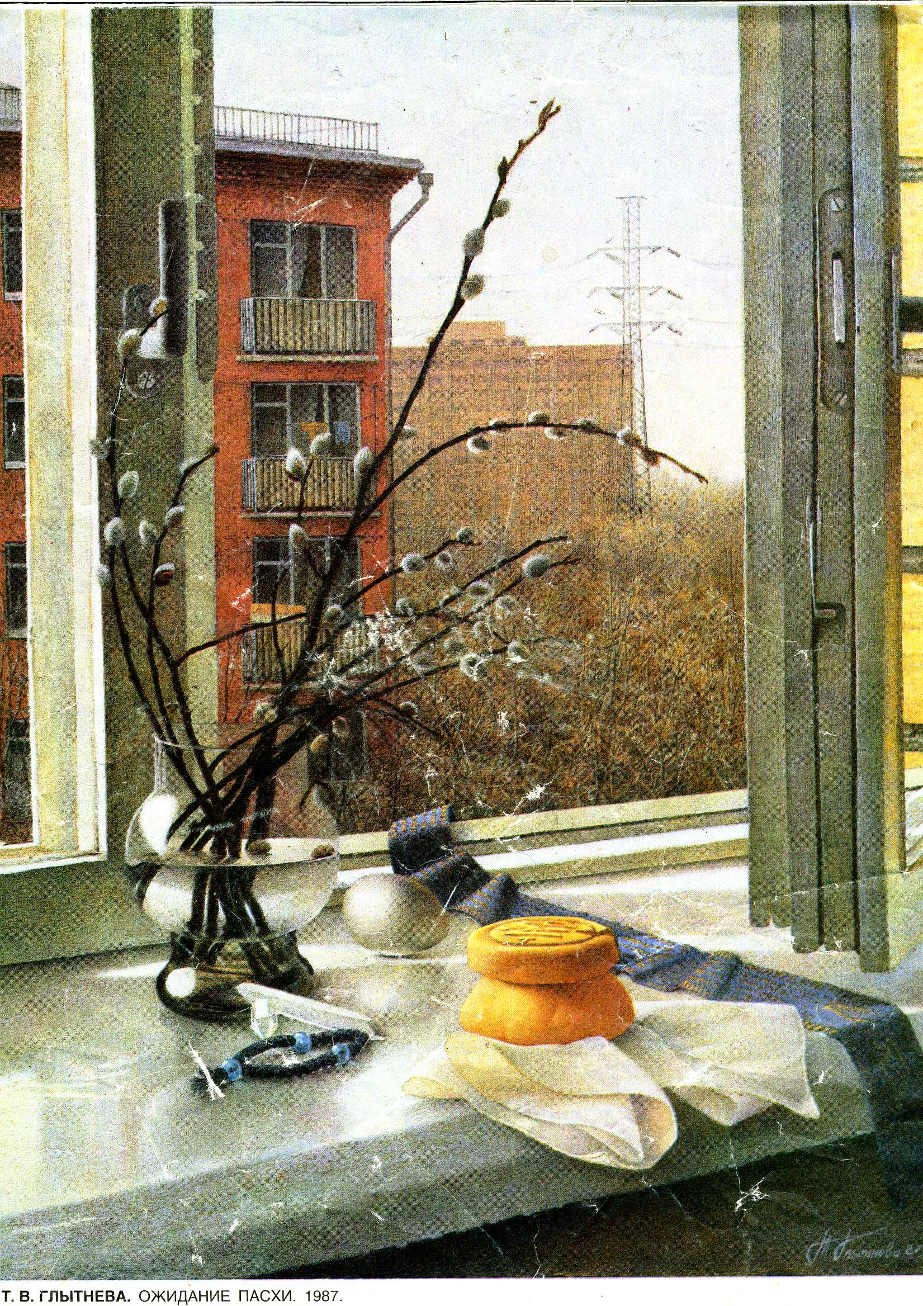
Вербное воскресенье

Slide 5
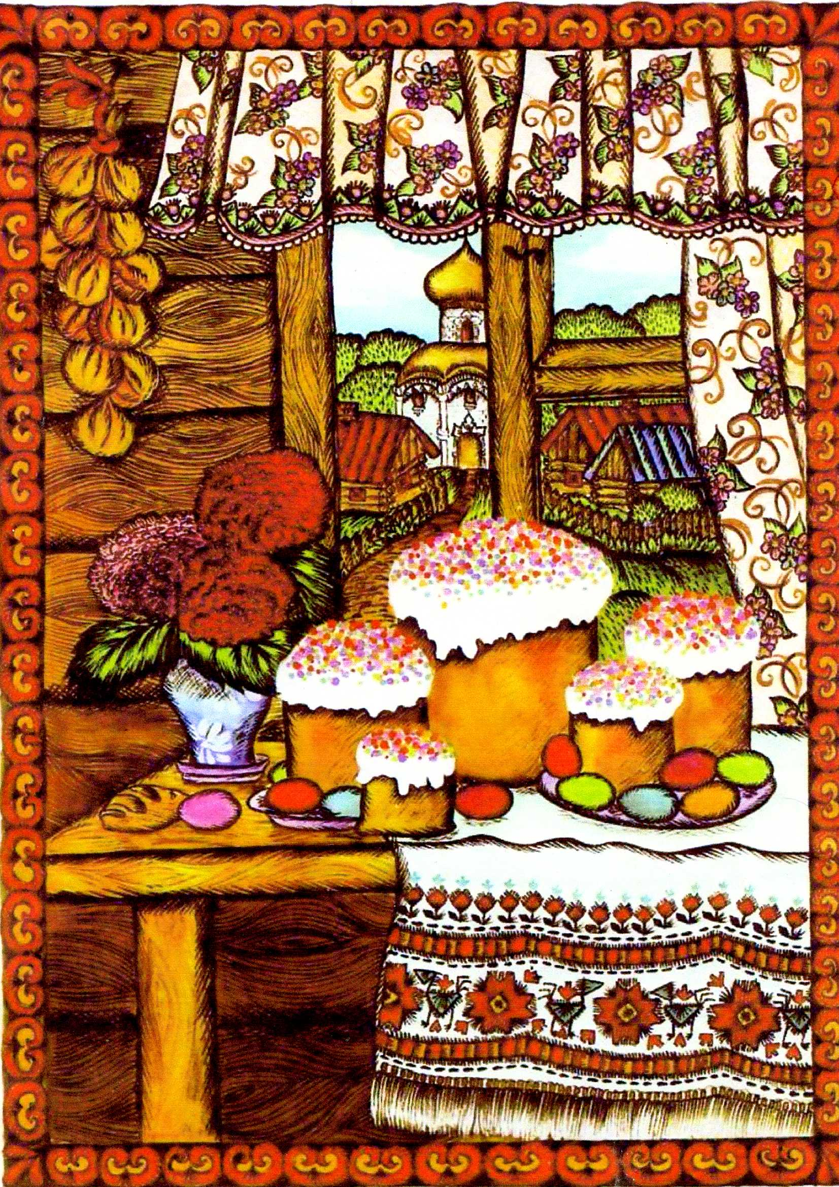
Пасха на Руси – радостное и торжественное празднество.

Slide 6
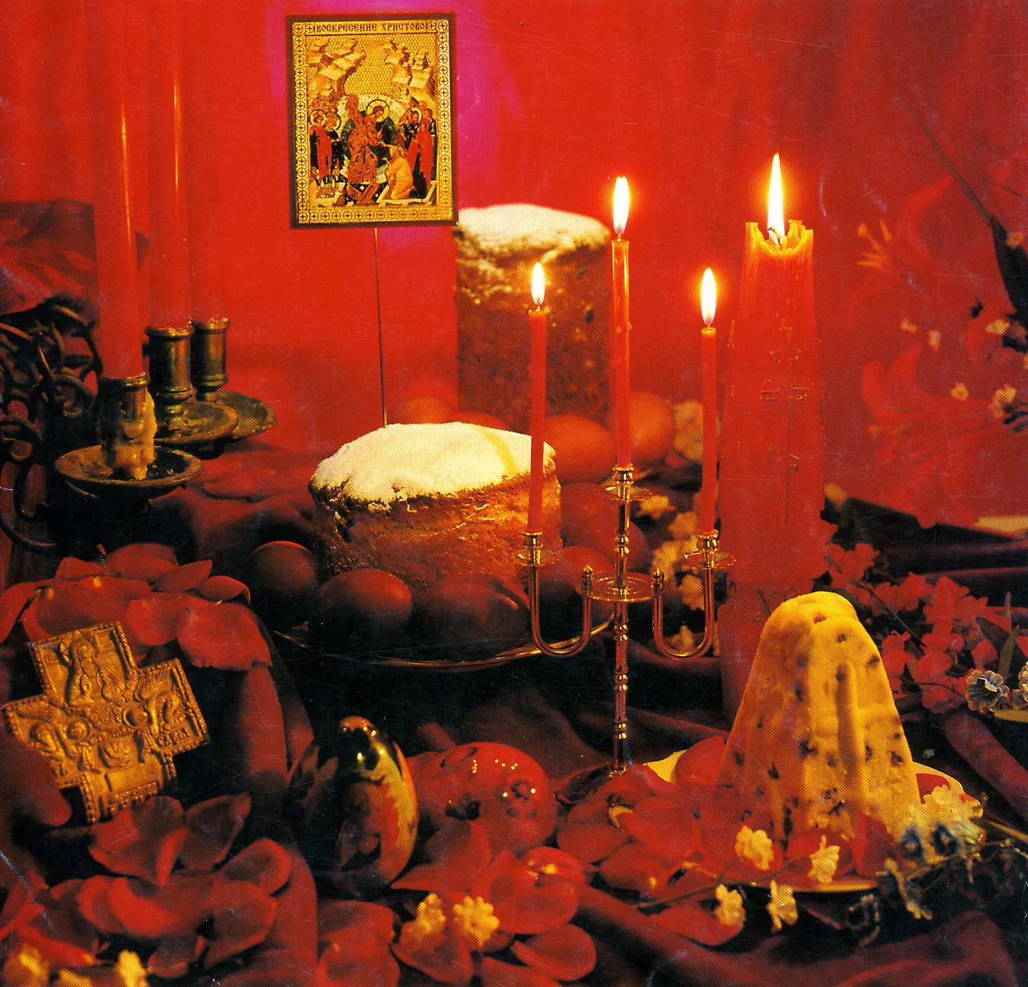
Пасха отмечается в первое воскресенье после первого полнолуния, которое происходит после 21 марта и называется днём весеннего равноденствия

Slide 7
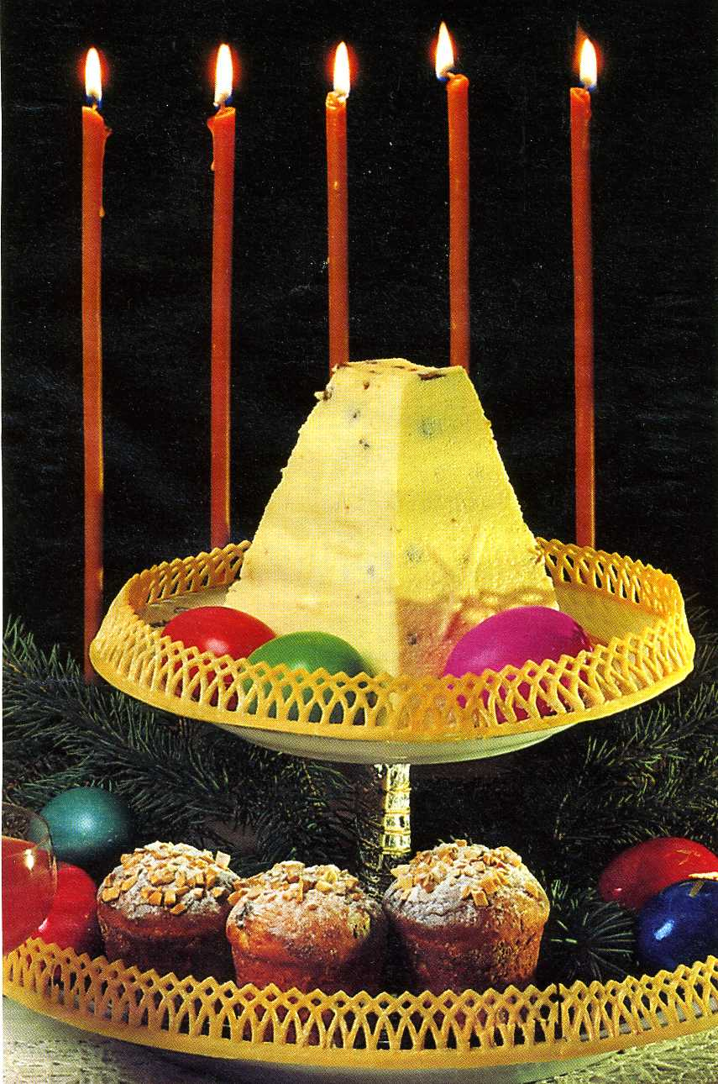
Пасха – ритуальное блюдо в виде усеченной пирамиды: символ гроба Господня.

Slide 8
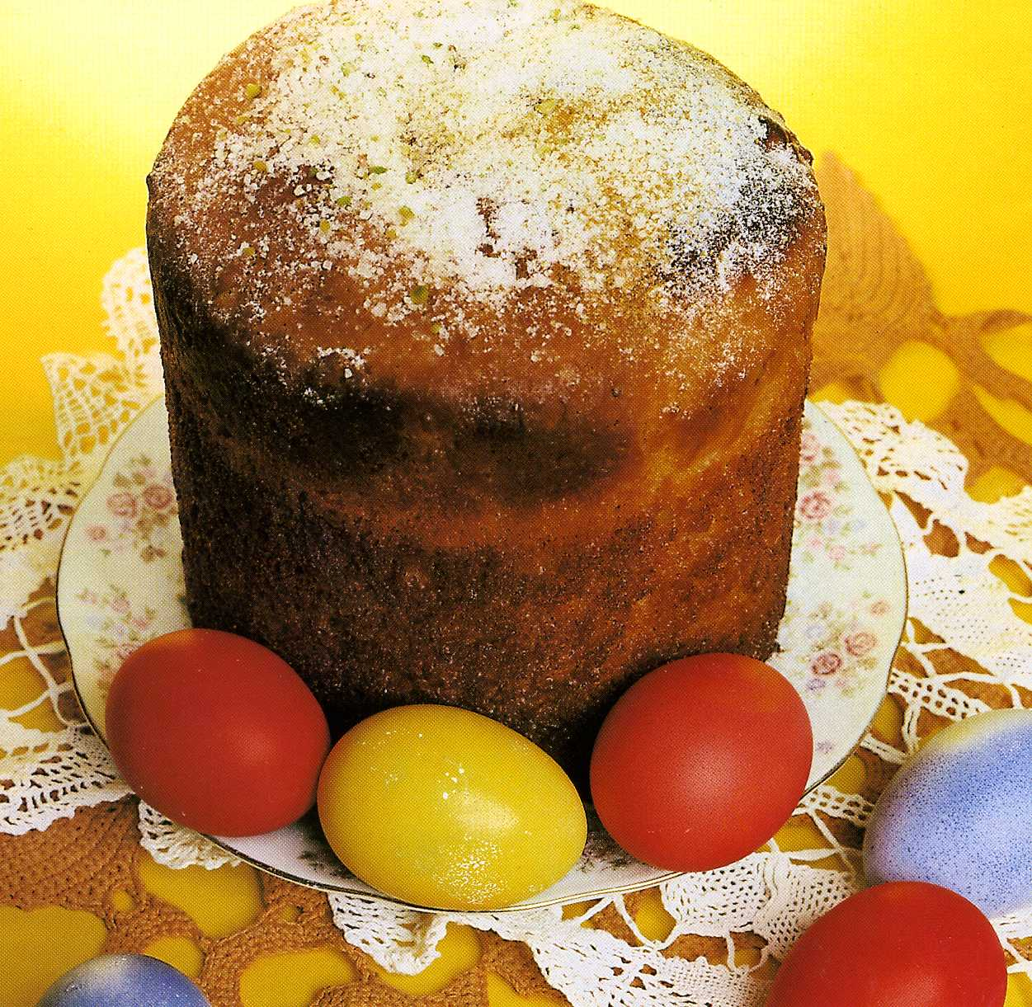
«Дорого яичко к Христову дню»

Slide 9
«С Пасхой тебя, моя радость!»

Slide 10
Христос воскресе!

